Slide 1
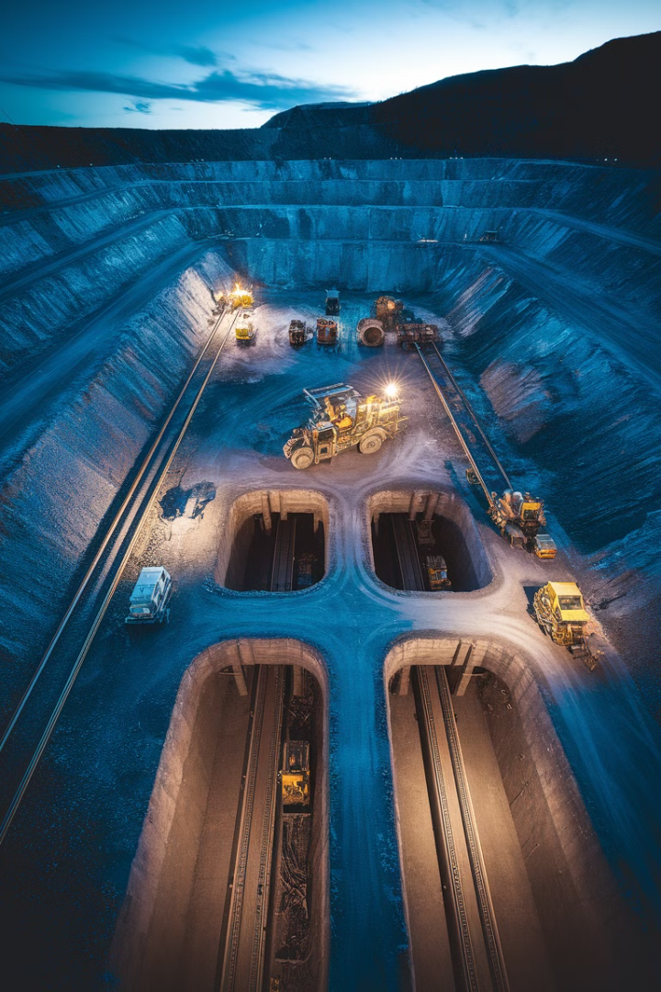
Вибір способу підрахунку запасів залежно від методу видобутку
Підрахунок запасів корисних копалин є критичним елементом гірничодобувної галузі, що суттєво відрізняється залежно від обраного способу розробки родовища. Точність цього процесу безпосередньо впливає на економічну ефективність проекту та безпеку робіт.
У цій презентації ми розглянемо особливості підрахунку запасів для двох основних методів видобутку: відкритого та підземного. Кожен з них має свої унікальні вимоги, фактори впливу та оптимальні методики, які необхідно враховувати для досягнення максимальної точності оцінки.

Slide 2
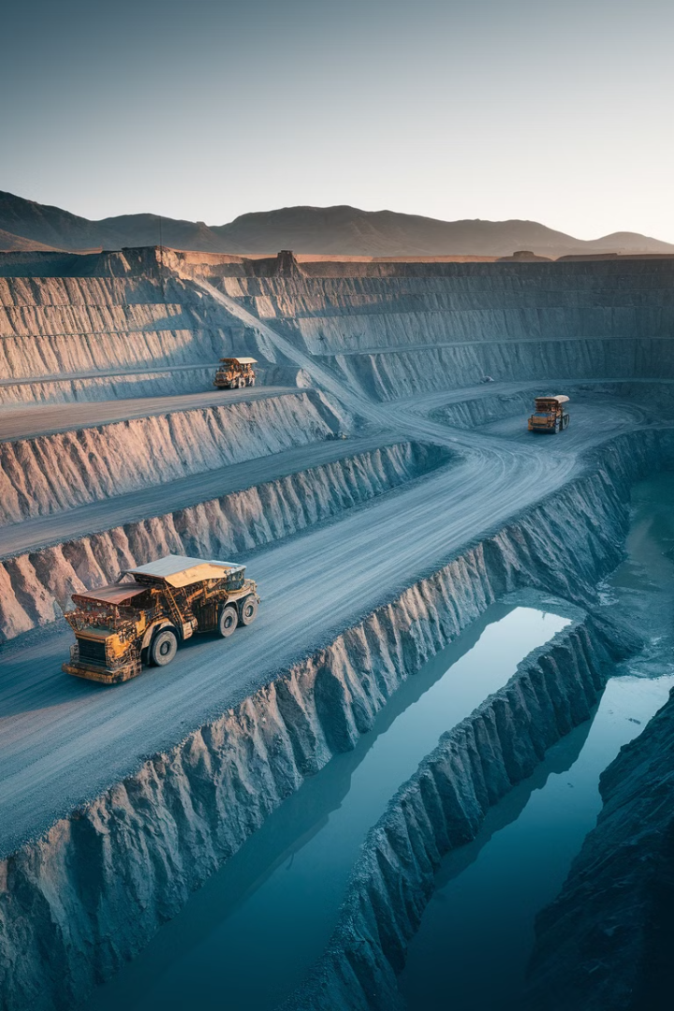
Особливості відкритого способу розробки
1
Врахування розкривних порід
2
Співвідношення об'ємів
Точність підрахунку залежить від співвідношення об'ємів корисних копалин та розкривних порід, складності їхнього розподілу й необхідності детального проектування кар'єрних робіт.
Відкритий спосіб вимагає точного визначення об'єму розкривних порід, які необхідно видалити для доступу до корисної копалини. Ці породи можуть мати різну товщину і склад, що потребує детального геологічного та інженерного аналізу.
3
Масштаби моделювання
Вибір масштабів і деталізації моделі безпосередньо залежить від обсягів запланованих гірничих робіт. Для великих кар'єрів і родовищ складної форми необхідно використовувати більш детальні й точні моделі.

Slide 3
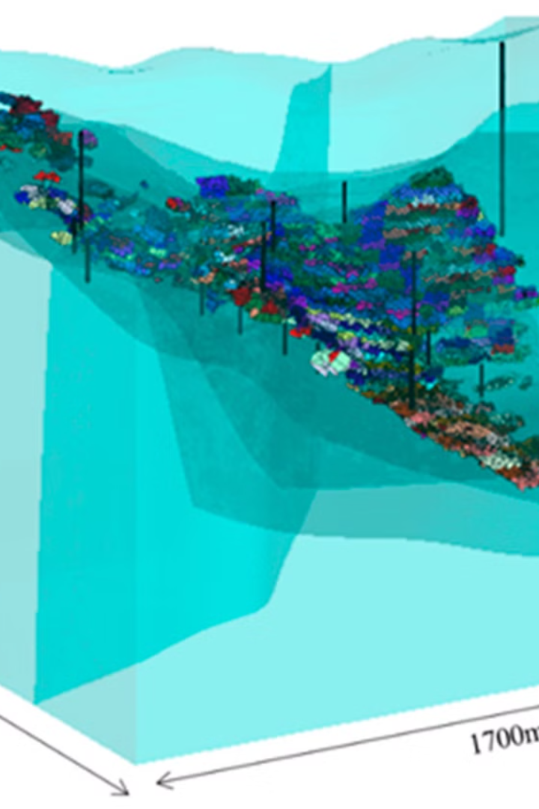
Методи підрахунку для відкритих розробок
Геометричні методи
Аналітичні методи
Метод геологічних блоків дозволяє розділити родовище на окремі блоки з однорідними характеристиками, що спрощує підрахунок запасів та планування видобутку.
Метод полігонів передбачає розділення площі родовища на полігони навколо розвідувальних свердловин, що дозволяє більш точно оцінити запаси.
Метод ізоліній використовує лінії однакових значень параметрів (вміст корисного компонента, потужність пласта) для створення тривимірної моделі родовища.
Метод розрізів базується на створенні серії вертикальних перерізів родовища, що дозволяє візуалізувати його структуру та розподіл корисних копалин.

Slide 4
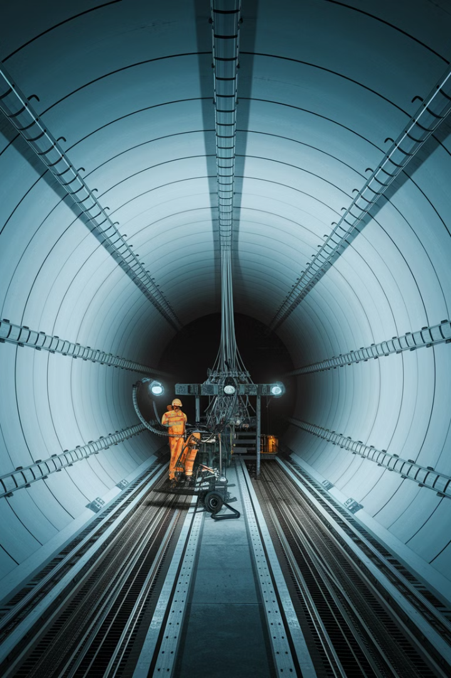
Виклики підземного способу розробки
Втрати корисних копалин
Геологічні особливості
При підземному видобутку неминучі втрати через технологічні причини, такі як залишення ціликів або недостатнє очищення камер. Ці фактори необхідно враховувати при підрахунку запасів для забезпечення економічної ефективності проекту.
Обвалення гірських порід, розшарування пластів або вилуговування компонентів можуть суттєво впливати на доступність запасів та їх якість. Ці фактори вимагають особливої уваги при моделюванні родовища.
Розубожування
Змішування корисної копалини з пустою породою під час видобутку знижує якість сировини. Точне прогнозування ступеня розубожування є важливим для правильної оцінки економічної цінності запасів.

Slide 5




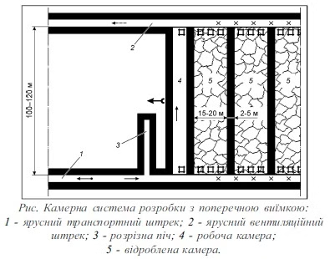
Методи підрахунку для камерної системи розробки
Метод геологічних блоків
Метод ізоліній
Переваги методів
Використання ізоліній дозволяє створити детальну тривимірну модель розподілу корисних компонентів у межах камери. Це особливо важливо для родовищ зі складною внутрішньою структурою.
Обидва методи забезпечують високу точність визначення запасів у межах камер, що дозволяє оптимізувати процес видобутку та мінімізувати втрати корисних копалин.
При камерній системі розробки цей метод дозволяє точно визначити межі запасів у конкретних камерах. Родовище розділяється на блоки з однорідними характеристиками, що спрощує планування видобутку та оцінку запасів.

Slide 6
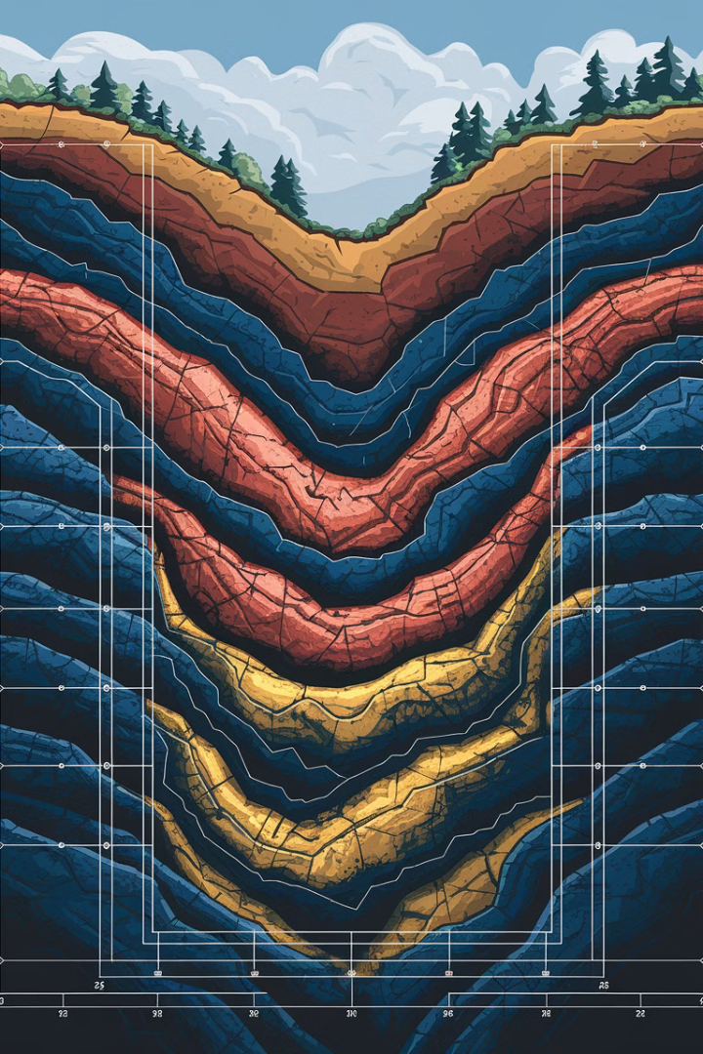
Методи підрахунку для поверхово-камерної системи
1
Визначення меж
Поверхово-камерна система характеризується чітко визначеними горизонтальними і вертикальними межами, що спрощує процес підрахунку запасів та підвищує його точність.
2
Метод паралельних перерізів
Цей метод є оптимальним для поверхово-камерної системи, оскільки дозволяє враховувати структуру родовища по горизонтальних рівнях (поверхах) та вертикальних перерізах.
3
Створення моделі
На основі паралельних перерізів створюється тривимірна модель родовища, яка дозволяє точно визначити об'єм та якість запасів у межах кожного поверху та камери.
4
Оцінка запасів
Фінальний етап включає розрахунок об'єму корисних копалин, врахування можливих втрат та розубожування, а також економічну оцінку доцільності видобутку.

Slide 7
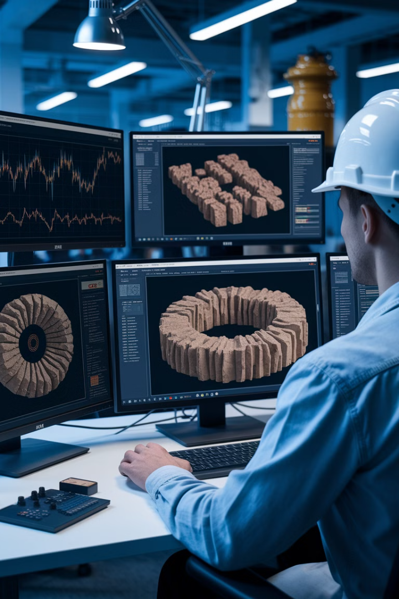



Методи підрахунку для поверхових систем
Аналітичні методи
При поверхових або підповерхових системах розробки ефективними є аналітичні методи, які дозволяють математично моделювати розподіл корисних компонентів у просторі родовища.
Геостатистичні методи
Ці методи надають можливість врахувати складну просторову неоднорідність родовища, використовуючи статистичні моделі для прогнозування розподілу корисних компонентів між точками спостереження.
Комп'ютерне моделювання
Сучасні програмні комплекси дозволяють створювати детальні тривимірні моделі родовищ, що значно підвищує точність підрахунку запасів та ефективність планування гірничих робіт.

Slide 8




Ключові висновки та рекомендації
Індивідуальний підхід
1
Вибір оптимального методу підрахунку
Технологічні особливості
2
Врахування специфіки видобутку
Геологічні фактори
3
Аналіз структури родовища
Економічна ефективність
4
Основа для прийняття рішень
Підрахунок запасів корисних копалин вимагає комплексного підходу з урахуванням особливостей обраного способу розробки. Для відкритого способу критичними є фактори розкривних порід та масштабу моделювання, тоді як для підземного – втрати, розубожування та технологічні особливості.
Оптимальний вибір методу підрахунку забезпечує не лише точність оцінки запасів, але й створює надійну основу для економічно ефективного планування гірничих робіт та раціонального використання природних ресурсів.

